Slide 1


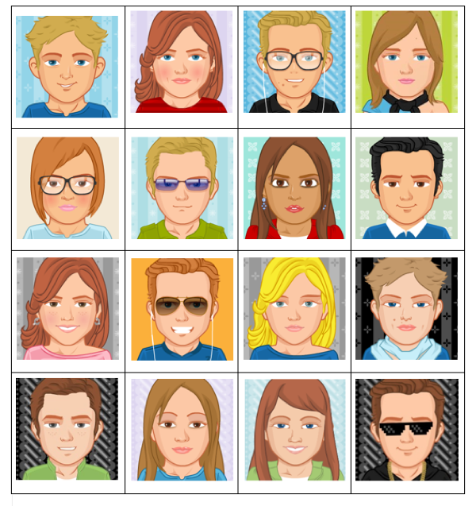
Avatars

Slide 2
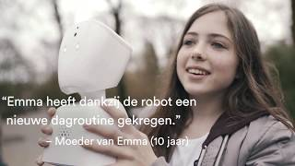
Serieuze avatars

Slide 3
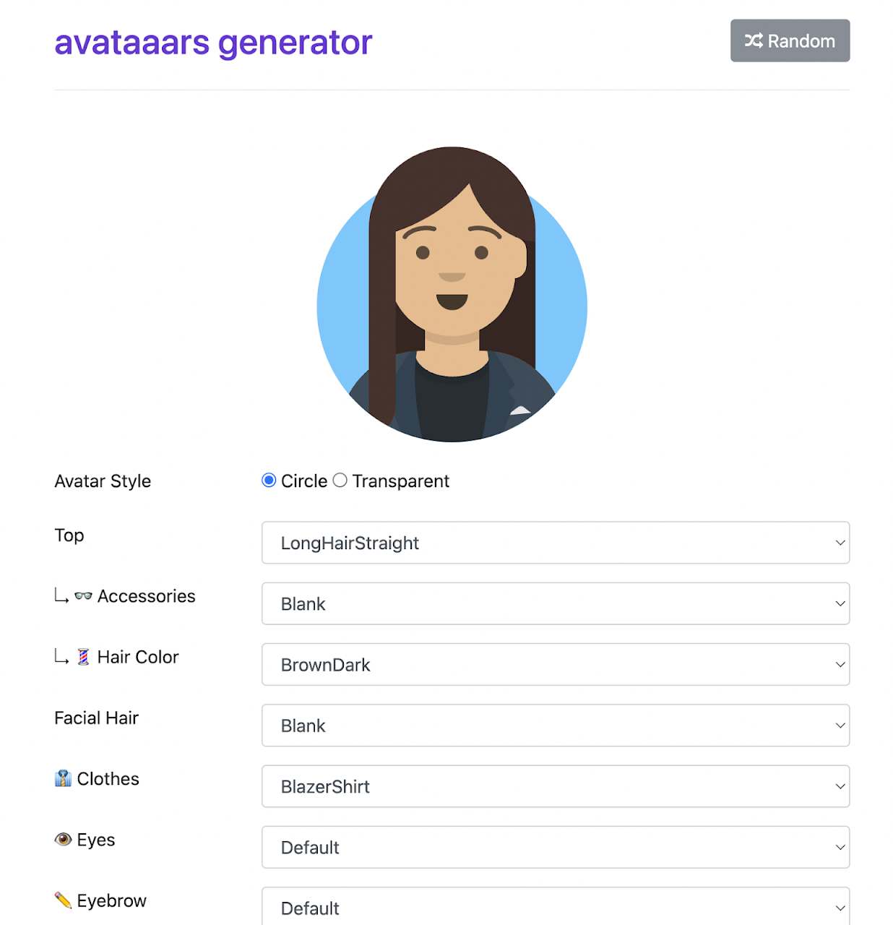
Maak je
eigen avatar!

Slide 4
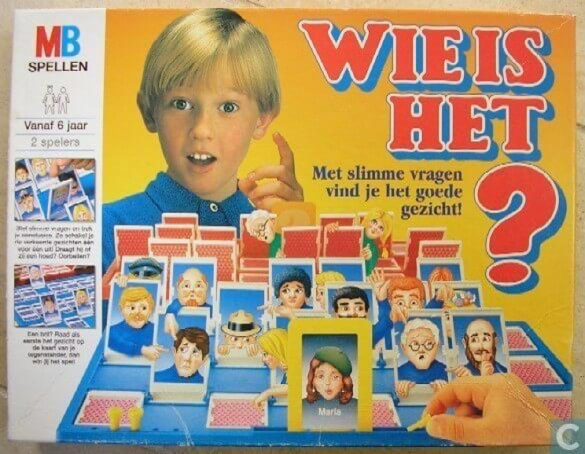
Wie is het?

Slide 5
Wie is het?

Slide 6

En dus…

